Slide 1
Операции над графами
МДК.01.02 Математический аппарат для построения компьютерных сетей, занятие 3
1. Бинарные операции.
2. Унарные операции.

Slide 2
ПОВТОРЕНИЕ
Геометрическое представление графа — это схемы, состоящие из точек и соединяющих эти точки отрезков прямых или кривых
Графом G(V, E) называется совокупность двух множеств — непустого множества V (множества вершин) и множества E двухэлементных подмножеств множества V (E — множество рѐбер)
вершина
ребро
дуга

Slide 3
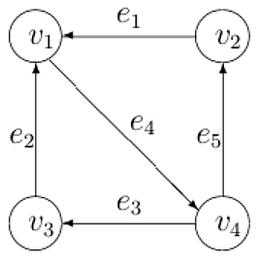
СПОСОБЫ ОПИСАНИЯ ГРАФОВ
Способы описания графов
Перечисление элементов
Изображение
Матрица смежности
Матрица инциденций
Списки смежности
$$G=\left(V,E\right)$$
$$V=\left\{v_{1},v_{2},v_{3},v_{4}\right\}$$
$$E=\left\{e_{1},e_{2},e_{3},e_{4},e_{5}\right\}$$
$e_{1}=\left(v_{2},v_{1}\right);e_{2}=\left(v_{3},v_{1}\right)$;
$e_{3}=\left(v_{4},v_{3}\right);e_{4}=\left(v_{1},v_{4}\right)$;
$e_{5}=\left(v_{4},v_{2}\right)$;

Slide 4
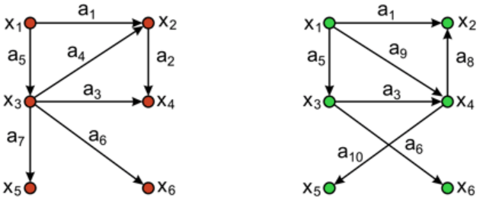
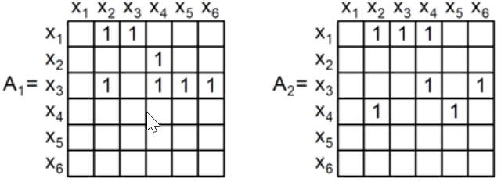
ОПЕРАЦИИ НАД ГРАФАМИ
Исходные графы
Различают бинарные и унарные операции

Slide 5
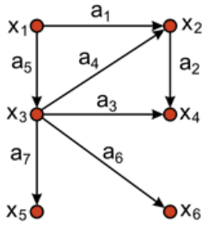
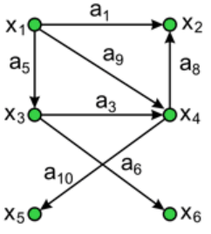
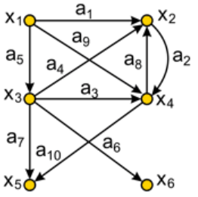
ОБЪЕДИНЕНИЕ ГРАФОВ
$$G_{3}=\left(X_{1}∪X_{2};A_{1}∪A_{2}\right)$$
Множество вершин результата – объединение множеств вершин исходных графов, множество ребер – объединение множеств ребер исходных графов
$$∪$$
$$=$$
Объединением (суммой) множеств А и В называется множество А ∪ В, элементы которого принадлежат хотя бы одному из этих множеств. Например, если А={1,2,4}, B={3,4,5,6}, то А ∪ B = {1,2,3,4,5,6}

Slide 6
ОБЪЕДИНЕНИЕ ГРАФОВ
При объединении графов матрица смежности результата получается операцией поэлементного логического сложения матриц смежности исходных графов G₁ и G₂ .
$$A_{1}=\left\|\begin{matrix} & x_{1} & x_{2} & x_{3} & x_{4} & x_{5} & x_{6} \\ x_{1} & 0 & 1 & 1 & 0 & 0 & 0 \\ x_{2} & 0 & 0 & 0 & 1 & 0 & 0 \\ x_{3} & 0 & 1 & 0 & 1 & 1 & 1 \\ x_{4} & 0 & 0 & 0 & 0 & 0 & 0 \\ x_{5} & 0 & 0 & 0 & 0 & 0 & 0 \\ x_{6} & 0 & 0 & 0 & 0 & 0 & 0\end{matrix}\right\|;A_{2}=\left\|\begin{matrix} & x_{1} & x_{2} & x_{3} & x_{4} & x_{5} & x_{6} \\ x_{1} & 0 & 1 & 1 & 1 & 0 & 0 \\ x_{2} & 0 & 0 & 0 & 0 & 0 & 0 \\ x_{3} & 0 & 0 & 0 & 1 & 0 & 1 \\ x_{4} & 0 & 1 & 0 & 0 & 1 & 0 \\ x_{5} & 0 & 0 & 0 & 0 & 0 & 0 \\ x_{6} & 0 & 0 & 0 & 0 & 0 & 0\end{matrix}\right\|$$
$$A_{3}=\left\|\begin{matrix} & x_{1} & x_{2} & x_{3} & x_{4} & x_{5} & x_{6} \\ x_{1} & 0 & 1 & 1 & 1 & 0 & 0 \\ x_{2} & 0 & 0 & 0 & 1 & 0 & 0 \\ x_{3} & 0 & 1 & 0 & 1 & 1 & 1 \\ x_{4} & 0 & 1 & 0 & 0 & 1 & 0 \\ x_{5} & 0 & 0 & 0 & 0 & 0 & 0 \\ x_{6} & 0 & 0 & 0 & 0 & 0 & 0\end{matrix}\right\|$$

Slide 7
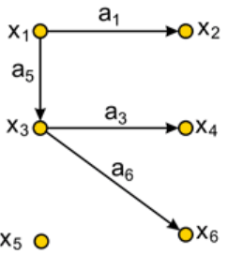
ПЕРЕСЕЧЕНИЕ ГРАФОВ
$$G_{4}=\left(X_{1}∩X_{2};A_{1}∩A_{2}\right)$$
множество вершин графа G₄ состоит из вершин и ребер, присутствующих одновременно в G₁ и G₂
$$∩$$
$$=$$
Пересечением (произведением) множеств А и В называется множество А∩В, элементы которого принадлежат как множеству А, так и множеству В. Например, если А={1,2,4}, B={3,4,5,2}, то А ∩ В = {2,4}

Slide 8
ПЕРЕСЕЧЕНИЕ ГРАФОВ
результирующая матрица смежности получается операцией поэлементного логического умножения матриц смежности исходных графов G₁ и G₂
$$A_{1}=\left\|\begin{matrix} & x_{1} & x_{2} & x_{3} & x_{4} & x_{5} & x_{6} \\ x_{1} & 0 & 1 & 1 & 0 & 0 & 0 \\ x_{2} & 0 & 0 & 0 & 1 & 0 & 0 \\ x_{3} & 0 & 1 & 0 & 1 & 1 & 1 \\ x_{4} & 0 & 0 & 0 & 0 & 0 & 0 \\ x_{5} & 0 & 0 & 0 & 0 & 0 & 0 \\ x_{6} & 0 & 0 & 0 & 0 & 0 & 0\end{matrix}\right\|;A_{2}=\left\|\begin{matrix} & x_{1} & x_{2} & x_{3} & x_{4} & x_{5} & x_{6} \\ x_{1} & 0 & 1 & 1 & 1 & 0 & 0 \\ x_{2} & 0 & 0 & 0 & 0 & 0 & 0 \\ x_{3} & 0 & 0 & 0 & 1 & 0 & 1 \\ x_{4} & 0 & 1 & 0 & 0 & 1 & 0 \\ x_{5} & 0 & 0 & 0 & 0 & 0 & 0 \\ x_{6} & 0 & 0 & 0 & 0 & 0 & 0\end{matrix}\right\|$$
$$A_{3}=\left\|\begin{matrix} & x_{1} & x_{2} & x_{3} & x_{4} & x_{5} & x_{6} \\ x_{1} & 0 & 1 & 1 & 0 & 0 & 0 \\ x_{2} & 0 & 0 & 0 & 0 & 0 & 0 \\ x_{3} & 0 & 0 & 0 & 1 & 0 & 1 \\ x_{4} & 0 & 0 & 0 & 0 & 0 & 0 \\ x_{5} & 0 & 0 & 0 & 0 & 0 & 0 \\ x_{6} & 0 & 0 & 0 & 0 & 0 & 0\end{matrix}\right\|$$

Slide 9
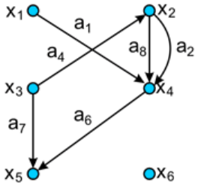
КОЛЬЦЕВАЯ СУММА ГРАФОВ
$$G_{5}=\left(X_{1}∪X_{2};A_{1}⊕A_{2}\right)$$
граф G₅ не имеет изолированных вершин и состоит только из ребер, присутствующих либо в G₁ , либо в G₂ , но не в обоих одновременно
$$⊕$$
$$=$$
Кольцевой суммой множеств А и В называют множество, состоящее из тех и только тех элементов, которые принадлежат множеству А, но не принадлежат множеству В или принадлежат множеству В, но не принадлежат множеству А.

Slide 10
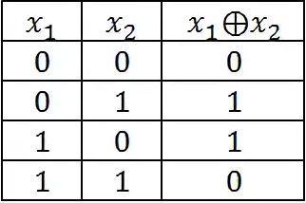
КОЛЬЦЕВАЯ СУММА ГРАФОВ
результирующая матрица смежности получается операцией поэлементного логического сложения по модулю 2 матриц
смежности исходных графов (mod 2)
$$A_{1}=\left\|\begin{matrix} & x_{1} & x_{2} & x_{3} & x_{4} & x_{5} & x_{6} \\ x_{1} & 0 & 1 & 1 & 0 & 0 & 0 \\ x_{2} & 0 & 0 & 0 & 1 & 0 & 0 \\ x_{3} & 0 & 1 & 0 & 1 & 1 & 1 \\ x_{4} & 0 & 0 & 0 & 0 & 0 & 0 \\ x_{5} & 0 & 0 & 0 & 0 & 0 & 0 \\ x_{6} & 0 & 0 & 0 & 0 & 0 & 0\end{matrix}\right\|;A_{2}=\left\|\begin{matrix} & x_{1} & x_{2} & x_{3} & x_{4} & x_{5} & x_{6} \\ x_{1} & 0 & 1 & 1 & 1 & 0 & 0 \\ x_{2} & 0 & 0 & 0 & 0 & 0 & 0 \\ x_{3} & 0 & 0 & 0 & 1 & 0 & 1 \\ x_{4} & 0 & 1 & 0 & 0 & 1 & 0 \\ x_{5} & 0 & 0 & 0 & 0 & 0 & 0 \\ x_{6} & 0 & 0 & 0 & 0 & 0 & 0\end{matrix}\right\|$$
$$A_{3}=\left\|\begin{matrix} & x_{1} & x_{2} & x_{3} & x_{4} & x_{5} & x_{6} \\ x_{1} & 0 & 0 & 0 & 1 & 0 & 0 \\ x_{2} & 0 & 0 & 0 & 1 & 0 & 0 \\ x_{3} & 0 & 1 & 0 & 0 & 1 & 0 \\ x_{4} & 1 & 0 & 0 & 0 & 1 & 0 \\ x_{5} & 0 & 0 & 0 & 0 & 0 & 0 \\ x_{6} & 0 & 0 & 0 & 0 & 0 & 0\end{matrix}\right\|$$

Slide 11
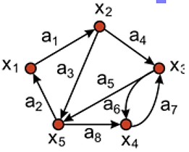
УНАРНЫЕ ОПЕРАЦИИ
$$\left(\begin{matrix} & x_{1} & x_{2} & x_{3} & x_{4} & x_{5} \\ x_{1} & 0 & 1 & 0 & 0 & 0 \\ x_{2} & 0 & 0 & 1 & 0 & 1 \\ x_{3} & 0 & 0 & 0 & 1 & 1 \\ x_{4} & 0 & 0 & 1 & 0 & 0 \\ x_{5} & 1 & 0 & 0 & 1 & 0\end{matrix}\right)$$

Slide 12
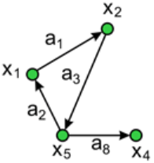
УДАЛЕНИЕ ВЕРШИНЫ
$$\left(\begin{matrix} & x_{1} & x_{2} & x_{3} & x_{4} & x_{5} \\ x_{1} & 0 & 1 & 0 & 0 & 0 \\ x_{2} & 0 & 0 & 1 & 0 & 1 \\ x_{3} & 0 & 0 & 0 & 1 & 1 \\ x_{4} & 0 & 0 & 1 & 0 & 0 \\ x_{5} & 1 & 0 & 0 & 1 & 0\end{matrix}\right)$$
Результат - граф, получившимся после удаления из графа G вершины х_{i} и всех ребер, инцидентных этой вершине
$$\left(\begin{matrix} & x_{1} & x_{2} & − & x_{4} & x_{5} \\ x_{1} & 0 & 1 & − & 0 & 0 \\ x_{2} & 0 & 0 & − & 0 & 1 \\ − & − & − & − & − & − \\ x_{4} & 0 & 0 & − & 0 & 0 \\ x_{5} & 1 & 0 & − & 1 & 0\end{matrix}\right)$$
$$\left(\begin{matrix} & x_{1} & x_{2} & x_{4} & x_{5} \\ x_{1} & 0 & 1 & 0 & 0 \\ x_{2} & 0 & 0 & 0 & 1 \\ x_{4} & 0 & 0 & 0 & 0 \\ x_{5} & 1 & 0 & 1 & 0\end{matrix}\right)$$
Удалена вершина x₃, в матрице смежности удалены строка 3 и столбец 3

Slide 13
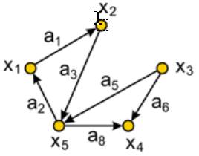
УДАЛЕНИЕ РЕБРА ИЛИ ДУГИ
$$\left(\begin{matrix} & x_{1} & x_{2} & x_{3} & x_{4} & x_{5} \\ x_{1} & 0 & 1 & 0 & 0 & 0 \\ x_{2} & 0 & 0 & 1 & 0 & 1 \\ x_{3} & 0 & 0 & 0 & 1 & 1 \\ x_{4} & 0 & 0 & 1 & 0 & 0 \\ x_{5} & 1 & 0 & 0 & 1 & 0\end{matrix}\right)$$
Концевые вершины удаляемого ребра НЕ УДАЛЯЮТСЯ
$$\left(\begin{matrix} & x_{1} & x_{2} & x_{3} & x_{4} & x_{5} \\ x_{1} & 0 & 1 & 0 & 0 & 0 \\ x_{2} & 0 & 0 & − & 0 & 1 \\ x_{3} & 0 & 0 & 0 & 1 & 1 \\ x_{4} & 0 & 0 & − & 0 & 0 \\ x_{5} & 1 & 0 & 0 & 1 & 0\end{matrix}\right)$$
Удалены дуги a₄ и a₇, в матрице смежности элементы A₂₃, A₄₃

Slide 14
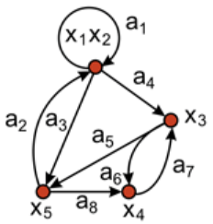
ЗАМЫКАНИЕ (ОТОЖДЕСТВЛЕНИЕ)
$$\left(\begin{matrix} & x_{1−2} & x_{3} & x_{4} & x_{5} \\ x_{1−2} & 1 & 1 & & 1 \\ x_{3} & & & 1 & 1 \\ x_{4} & & 1 & & \\ x_{5} & 1 & & 1 & \end{matrix}\right)$$
пара вершин х_{i} и x_{j} в графе G замыкается (или отождествляется), если они заменяются такой новой вершиной, что все дуги в графе G, инцидентные х_{i} и x_{j} , становятся инцидентными новой вершине
Замкнуты вершины x₁ и x₂. Матрица смежности графа после выполнения операции замыкания вершин х_{i} и x_{j} получается путем поэлементного логического сложения i-го и j-го столбцов и i-ой и j-ой строк в исходной матрице и "сжимания" матрицы по вертикали и горизонтали

Slide 15
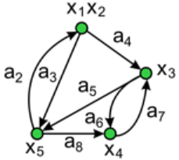
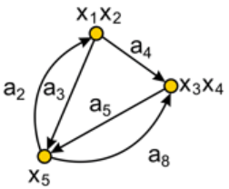
СТЯГИВАНИЕ
Под стягиванием подразумевают операцию удаления дуги или ребра и отождествление его концевых вершин
$$\left(\begin{matrix} & x_{1−2} & x_{3} & x_{4} & x_{5} \\ x_{1−2} & & 1 & & 1 \\ x_{3} & & & 1 & 1 \\ x_{4} & & 1 & & \\ x_{5} & 1 & & 1 & \end{matrix}\right)$$
вверху – стягивание дуги a₁, внизу – дуг a₁ , a₆ и a₇
$$\left(\begin{matrix} & x_{1−2} & x_{3−4} & x_{5} \\ x_{1−2} & & 1 & 1 \\ x_{3−4} & & & 1 \\ x_{5} & 1 & 1 & \end{matrix}\right)$$

Slide 16
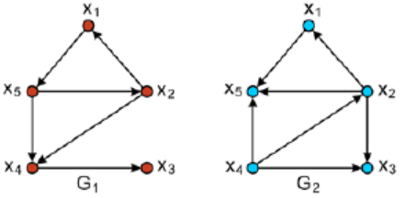
1. Выполнить операцию пересечения для графов, показанных на рисунке
Варианты ответов:

Slide 17
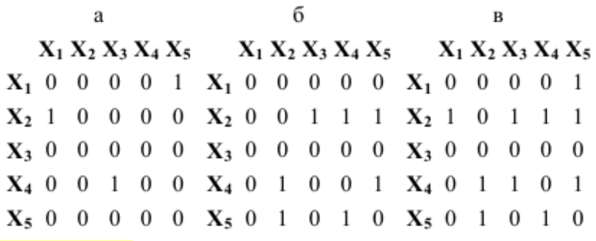
2. Выполнить операцию пересечения $G_{1}∩G_{2}$ для графов, представленных матрицами смежности:
$$G_{1}=\left(\begin{matrix} & x_{1} & x_{2} & x_{3} & x_{4} & x_{5} \\ x_{1} & 0 & 0 & 0 & 0 & 1 \\ x_{2} & 1 & 0 & 0 & 1 & 0 \\ x_{3} & 0 & 0 & 0 & 0 & 0 \\ x_{4} & 0 & 0 & 1 & 0 & 0 \\ x_{5} & 0 & 1 & 0 & 1 & 0\end{matrix}\right); G_{2}=\left(\begin{matrix} & x_{1} & x_{2} & x_{3} & x_{4} & x_{5} \\ x_{1} & 0 & 0 & 0 & 0 & 1 \\ x_{2} & 1 & 0 & 1 & 0 & 1 \\ x_{3} & 0 & 0 & 0 & 0 & 0 \\ x_{4} & 0 & 1 & 1 & 0 & 1 \\ x_{5} & 0 & 0 & 0 & 0 & 0\end{matrix}\right)$$

Slide 18
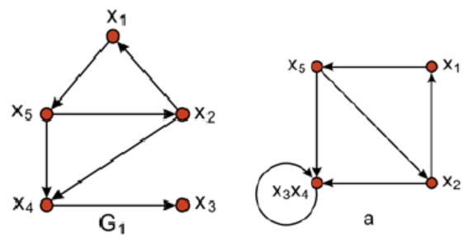
2. Для графа $G_{1}$, представленного на рисунке, выполнить операцию отождествления вершин х₃ и х₄. Есть ли ошибки на рисунке? (если есть – укажите, какие).

Slide 19
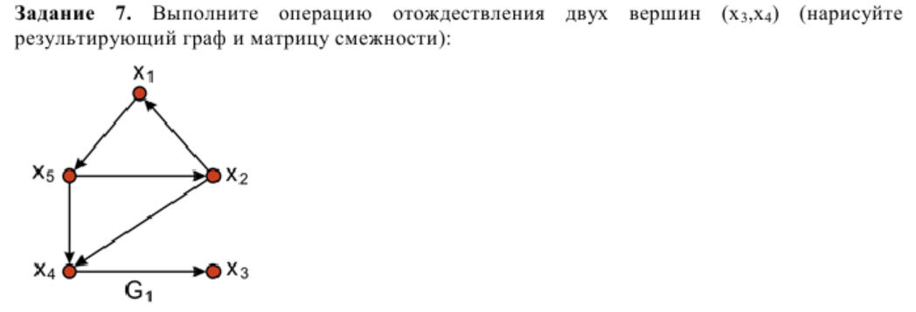

Slide 20
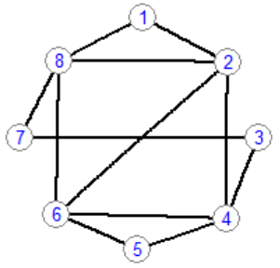
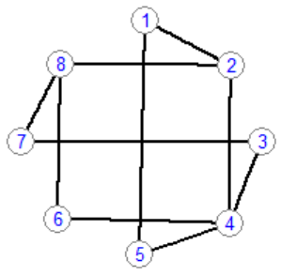
НА ПРАКТИЧЕСКОМ ЗАНЯТИИ:
1. Выбрать два графа с номерами N и (N+15) mod 20.
2. Записать результаты операций объединения, пересечения, кольцевой суммы графов. Записать матрицы смежности результатов операций.
3. Записать результат удаления вершины 1, удаления ребра 4-5, замыкания вершин 6-7

Slide 21
КОНЕЦ ФИЛЬМА

Slide 22
СПОСОБЫ ОПИСАНИЯ ГРАФОВ
Перечисление элементов
Изображение
Матрица смежности
Матрица инциденций
Списки смежности
Матрица смежности – это квадратная таблица с n строками и n столбцами, в которой элемент, стоящий на пересечении строки с номером i и столбца с номером j, равен 1, если вершины с номерами i и j смежны, и 0, если они не смежны.
Каждый элемент матрицы смежности $A[i,j]$ равен 1, если имеется дуга $\left(x_{i},x_{j}\right)$ – то есть из вершины i в вершину j, и 0 в противном случае

Slide 23
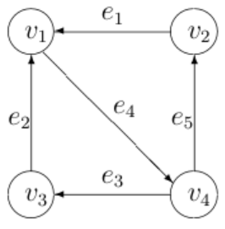
ПРИМЕР МАТРИЦЫ СМЕЖНОСТИ
ориентированный граф
неориентированный граф
$$A=\left(\begin{matrix}0 & 0 & 0 & 1 \\ 1 & 0 & 0 & 0 \\ 1 & 0 & 0 & 0 \\ 0 & 1 & 1 & 0\end{matrix}\right)$$
$$A=\left(\begin{matrix}0 & 1 & 1 & 1 \\ 1 & 0 & 0 & 1 \\ 1 & 0 & 0 & 1 \\ 1 & 1 & 1 & 0\end{matrix}\right)$$

Slide 24
СПОСОБЫ ОПИСАНИЯ ГРАФОВ
Перечисление элементов
Изображение
Матрица смежности
Матрица инциденций
Списки смежности
Матрица инциденций представляет собой прямоугольную матрицу B размером n $×$ m, где n – количество вершин графа, а m – количество дуг графа.
Каждый элемент матрицы инциденций определяется следующим образом:
$b_{ij}$ = 1, если $x_{i}$ является начальной вершиной дуги $a_{j}$,
$b_{ij}$ = –1, если $x_{i}$ является конечной вершиной дуги $a_{j}$,
$b_{ij}$ = 0, если $x_{i}$ не является концевой вершиной дуги дуги $a_{j}$ или если $a_{j}$ является петлей.

Slide 25
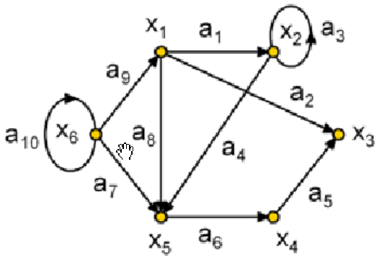
ПРИМЕР МАТРИЦЫ ИНЦИДЕНЦИЙ
$$A=\left(\begin{matrix} & a_{1} & a_{2} & a_{3} & a_{4} & a_{5} & a_{6} & a_{7} & a_{8} & a_{9} & a_{10} \\ x_{1} & 1 & 1 & 0 & 0 & 0 & 0 & 0 & 1 & −1 & 0 \\ x_{2} & −1 & 0 & 0 & 1 & 0 & 0 & 0 & 0 & 0 & 0 \\ x_{3} & 0 & −1 & 0 & 0 & −1 & 0 & 0 & 0 & 0 & 0 \\ x_{4} & 0 & 0 & 0 & 0 & 1 & −1 & 0 & 0 & 0 & 0 \\ x_{5} & 0 & 0 & 0 & −1 & 0 & 1 & −1 & −1 & 0 & 0 \\ x_{6} & 0 & 0 & 0 & 0 & 0 & 0 & 1 & 0 & 1 & 0\end{matrix}\right)$$

